Slide 1
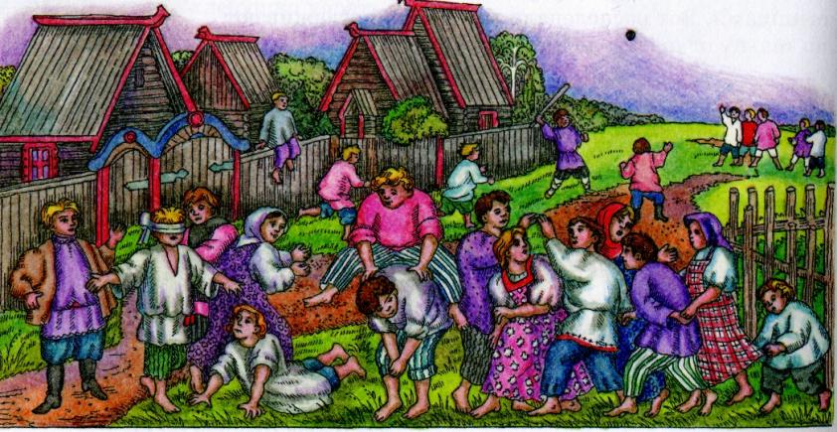
На что глядят, да не видят, Про что ведают, да не знают?

Slide 2
Поговорки
Пословицы
Загадки
Колыбельные песни
Потешки
Пестушки
Скороговорки
Сказки

Slide 3
Курс «Введение в народоведение» автор М.Ю.Новицкая

Slide 4
Принцип построения курса
человек и история его народа
Человек и его семья
Человек и его взаимоотношения с природой

Slide 5
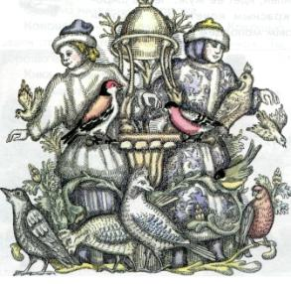
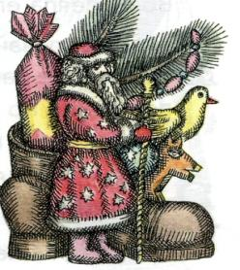
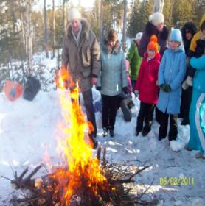
зима
весна
лето
осень

Slide 6
Структура курса
1класс : «Зачин дело красит» - пропедевтика. Знакомство с тремя ведущими проблемами курса
2класс: «Человек и природа в народной культуре» - единство годового круга жизни природы и человека
3 класс: «Человек и семья в народной культуре» - смысл круга человеческой жизни от рождения до кончины
4 класс: «Человек и родная земля в народной культуре» - история страны и храм души человеческой.

Slide 7
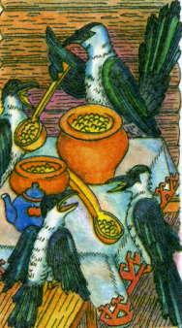
Сорока – ворона кашу варила
Кому — в маслёночек,
Кому — в чайничек,
Кому — в горшочек,
Кому — в поварёшку,
Кому — в ложку…

Slide 8
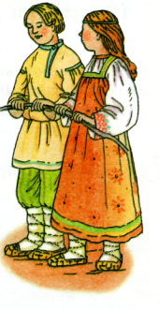
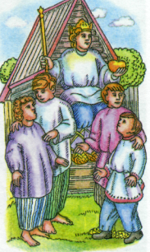
Народные игры
На золотом крыльце сидели:
Царь, царевич,
Король, королевич,
Сапожник, портной…
Кто ты будешь такой?
Говори поскорей-
Не задерживай добрых и честных людей.

Slide 9
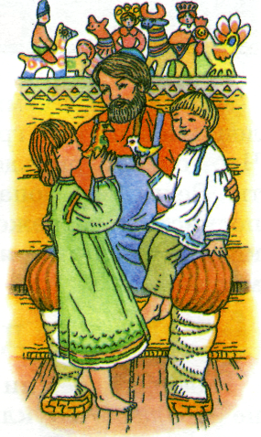
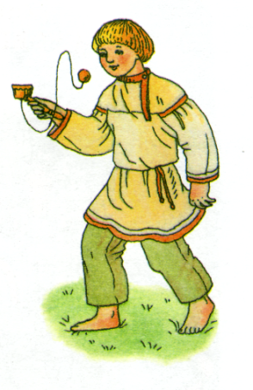
Народная игрушка – добрая душа

Slide 10
1группа: Для чего придумали потешку «Сорока-ворона»? (с.79) 2 группа: Распределение ролей имеет нравственную природу? (с.81 -82) 3 группа: Какой должна быть игрушка? (с.83)

Slide 11
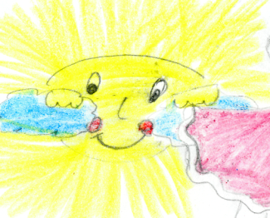
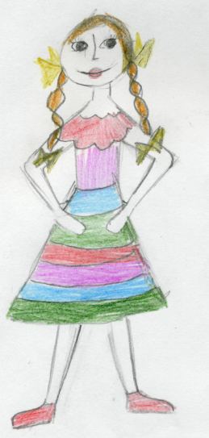
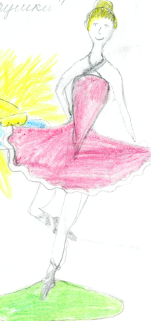
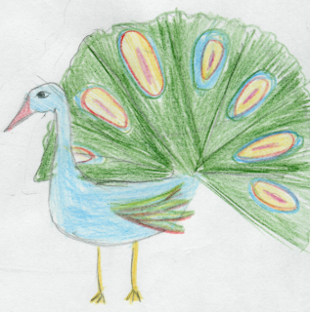
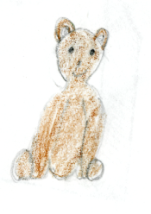
Какой должна быть игрушка?

Slide 12
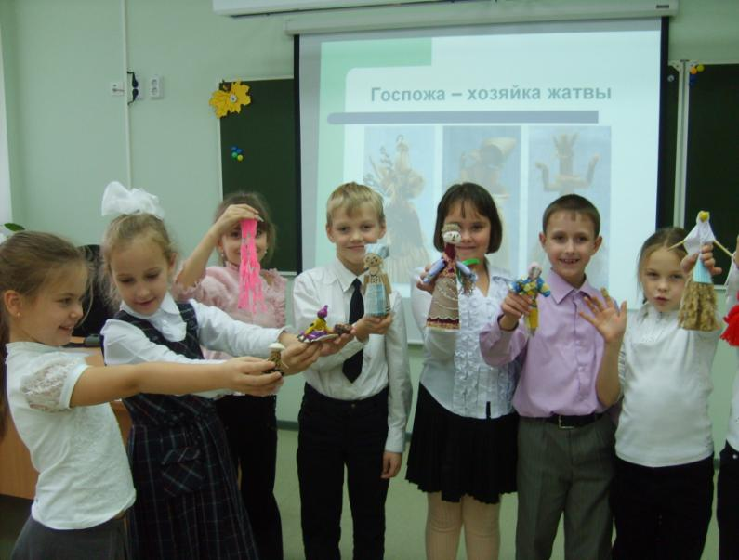

Slide 13
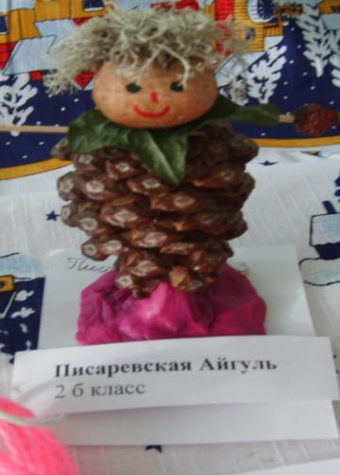

Slide 14
